Slide 1

Cultura de Servicio
Aplicada a la Logística Integral
Fernando Gregorio

Slide 2


Agenda
Cultura de Servicio
Aplicada a la Logística Integral
Estereotipos
Expectativa versus Realidad
Cultura de Servicio
Conexión Emocional VS Racional
Cultura de Servicio
Propuesta de Valor

Slide 3
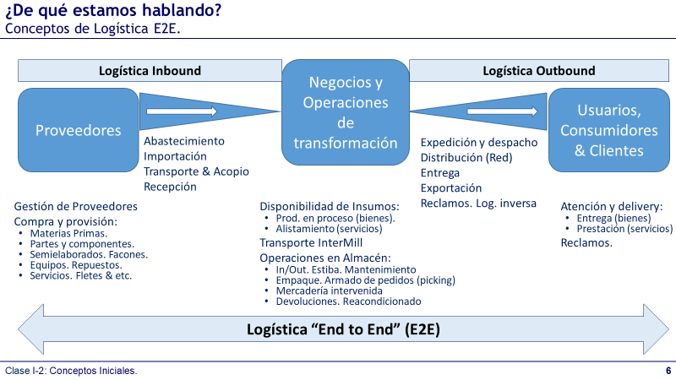

Slide 4
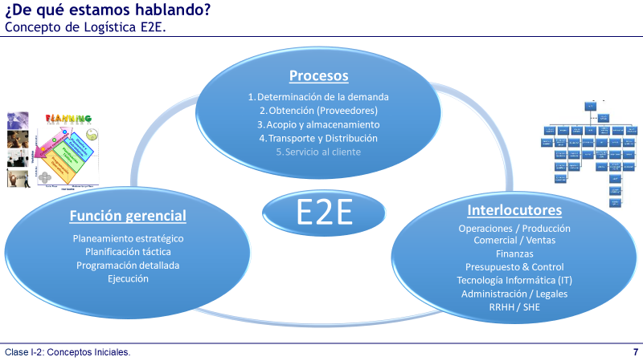

Slide 5
Toda empresa posee estereotipos positivos y negativos
Positivos | Negativos
Atención – Cordialidad | Mala atención
Personal amable | Falta de motivación en el personal
Velocidad en la tramitación del pedido | Mala experiencia en algún punto de contacto
Interactuar con la CRM – | Demoras injustificadas / No informadas
Cumplir con la expectativa del producto / servicio | Incumplimiento: alguna / todas las expectativas

Slide 6
Expectativa / Realidad
La Diferencia del Servicio tiene VALOR cuando rompe / supera un estereotipo preexistente en la Industria o Servicio
Gestión y Sobre Gestión del Detalle
La Experiencia del cliente debe apuntar a un Servicio Excepcional

Slide 7

MARCA + SERVICIO = “Cultura de Servicio”
CULTURA
MARCA
LIDERAZGO
INNOVACIÓN
SERVICIO

Slide 8
Cultura de Servicio
Marca
Identidad de la Empresa
Fortaleza que identifica
ADN propio, en el Mercado
Servicio
Beneficio o Satisfacción.
Intangible
Distingue / potencia la MARCA
Conexión Emocional
Conexión Racional
Cultivar el Servicio Interno
CULTURA
LIDERAZGO
MARCA
Innovación
Permite recrear la marca
Identificar agentes de cambio
Seleccionar procesos para mejorar
Ayuda a la fuerza laboral a mejorar
INNOVACIÓN
SERVICIO
Cultura
Se debe Construir
Empatizar con los RRHH
Entender ¡para qué hacemos lo que hacemos!
¿Qué cambiaría?
Gestión de detalles “doble click”
Liderazgo
Apoyar la búsqueda interna
“Todos a bordo”
La gerencia dejó de ser una “Torre de Control”
Empleados necesitan una meta intangible
La autoridad no puede designar líderes
Una cosa es autoridad y otra es liderar

Slide 9
Las empresas pueden prestar un servicio excepcional.
Este servicio se construye identificando los puntos de contacto del cliente con la empresa / servicio.
El diseño de procesos nos permite alcanzar este objetivo.
¿Por dónde empezamos?
Convenciendo a los miembros del staff
Segmentar a los clientes – CRM
Conocer los momentos claves
Construir procesos
Capacitación – Entender el Negocio
Atributos que valora el cliente
Descubrir lo que siente el cliente
Medir / aplicar métricas

Slide 10




Diseño de la Propuesta de VALOR
Indagar en los pensamientos
¿Qué queremos CONOCER?
¿Qué servicio reciben de nuestra empresa?
Análisis de los Valores / Intereses
Emoción + Estado de ánimo
Experiencia + Habilidades

Slide 11
Servicio Excepcional
El proceso debe apoyar el propósito común
Actividad / Proceso
El propósito vence a la Tarea.
Personas
Lugar
Separe a los clientes de aquellos aspectos no deseados.

Slide 12

















Diseño de la Propuesta de VALOR
Etapa / Momento | MOMENTO 1 | MOMENTO 2 | MOMENTO X
PUNTO DE CONTACTO
¿QUÉ ESPERA EL CLIENTE?
¿QUÉ RECIBE?
Empresa ÁREA ó SECTOR | VENTAS / FACTURACION | PRODUCCIÓN / TRANSFORMACIÓN OPERACIONES CONTABILIDAD | DISTRIBUCIÓN. TRANSPORTE. DESPACHO ENTREGA / DELIVERY

Slide 13
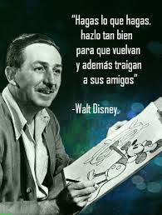


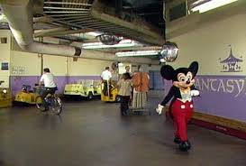

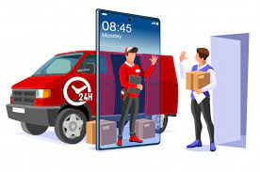

Slide 14
“Cultura de Servicio”
MARCA + SERVICIO = Clientes felices
Conexión: emocional y/o RACIONAL
Todo se puede ¡COPIAR!
MENOS la “CULTURA de SERVICIO”
Por este atributo, “nos recomiendan”
Compran +Productos
Solicitan + Servicios.
Regresan
Recomiendan a viva voz
Aumentan las transacciones
Menos propensos a migrar
Menos sensibles al precio
Fidelización

Slide 15
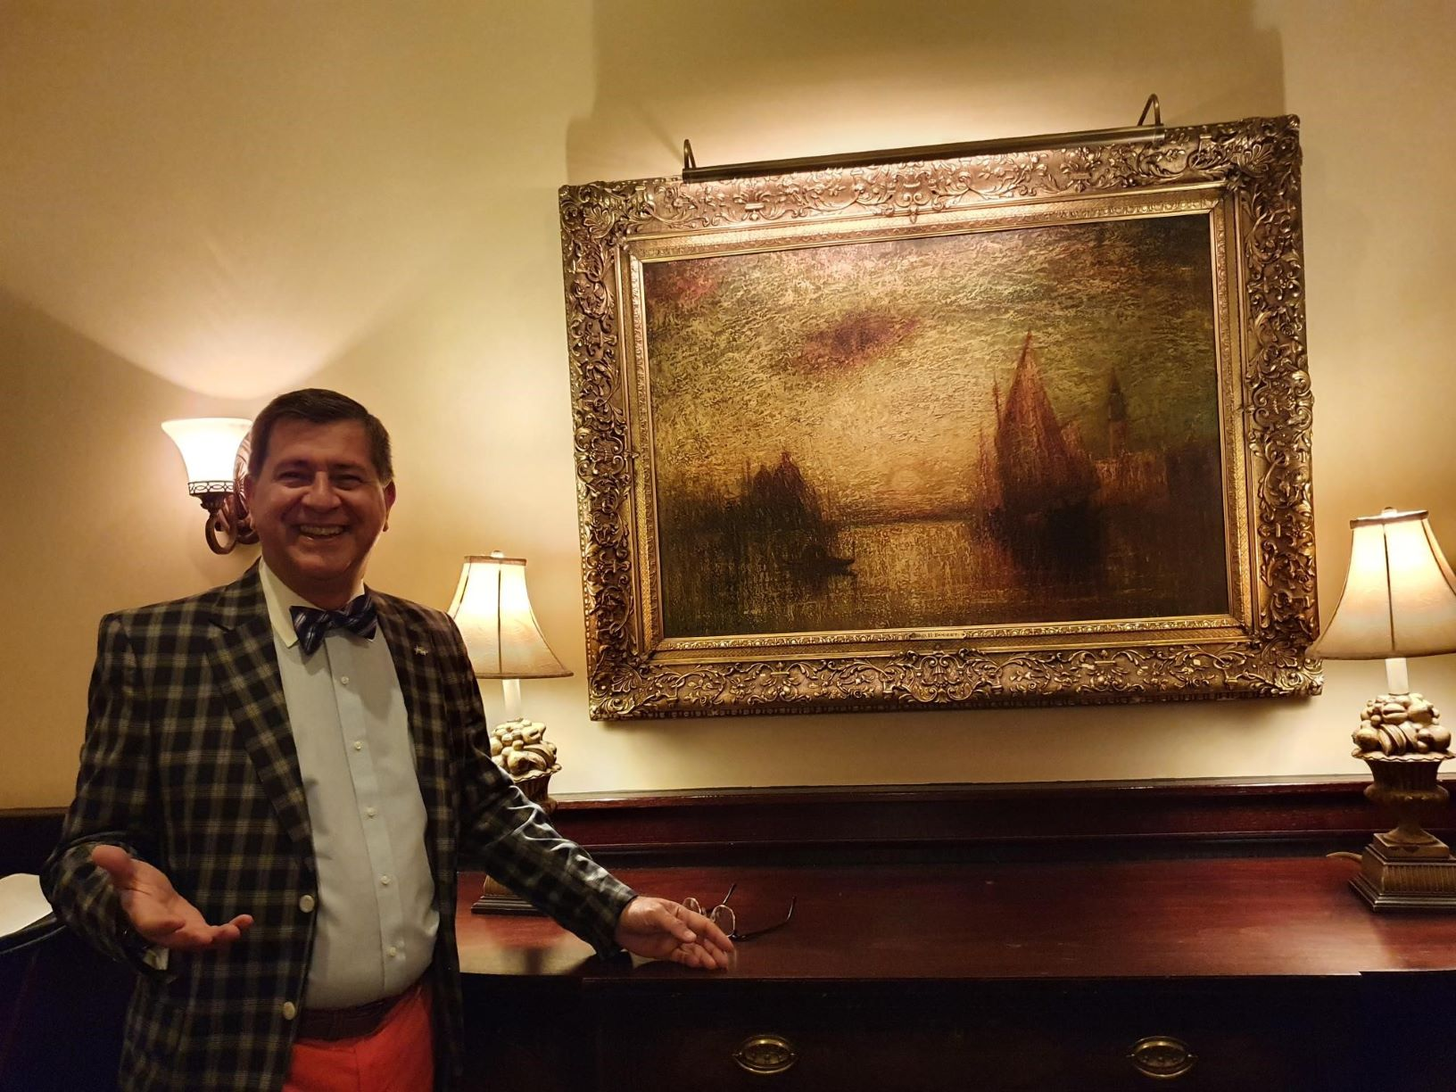
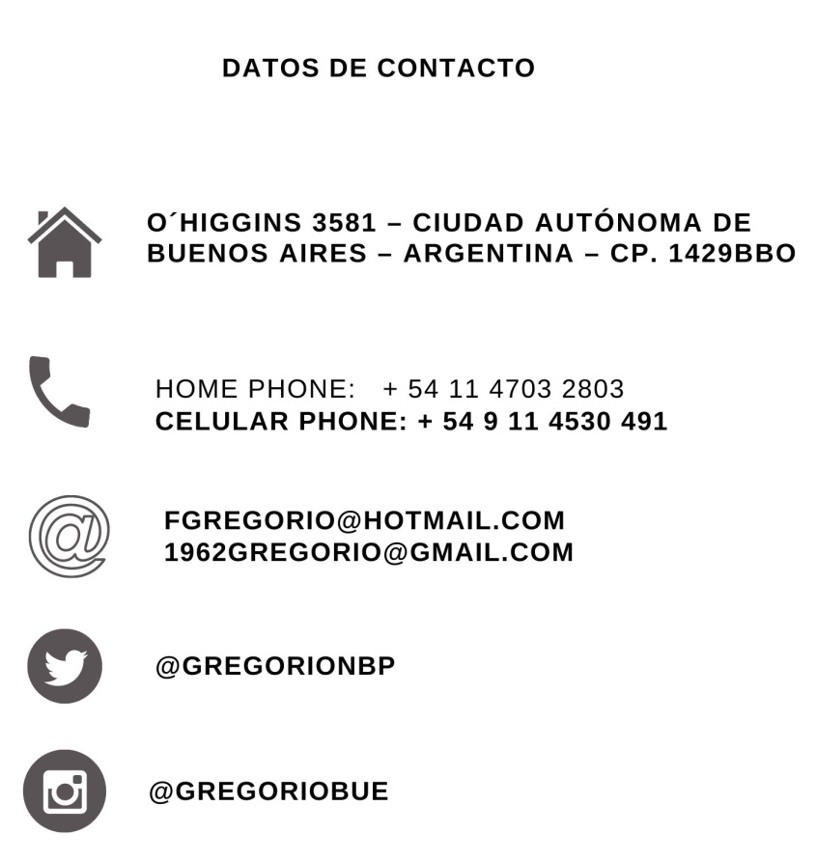
Fernando Gregorio
¡Muchas GRACIAS!

Slide 16

¡Gracias por sumarse!

